Slide 1


分布式架构分享2nd
Keep It Simple，Stupid！
产品研发部
分享人：杨哲 2023年7月

Slide 2
目 录
CONTENTS
02
04
01
03
05
分解
单块系统
透明多级分流系统
如何
建模服务
事务
分布式基石

Slide 3
01
如何
建模服务
此处添加详细文本描述，建议与标题相关并符合整体语言风格，语言描述尽量简洁生动。尽量将每页幻灯片的字数控制在200字以内，据统计每页幻灯片的最好控制在5分钟之内。此处添加详细文本描述，建议与标题相关并符合整体语言风格，语言描述尽量简洁生动。

Slide 4
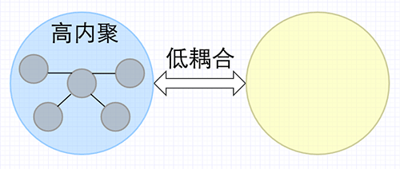
什么样的服务是好服务？
松耦合
可以独立部署修改的服务，而不需要修改系统的其他部分
尽可能少的知道与之协作的服务的信息
高内聚
找到问题域的边界，确保相关的行为放在同一个地方
与其他边界尽量松耦合的通信
Notes:
再介绍服务建模之前，我们提问，什么样的服务是好服务？
可以看到，跟好代码的原则一样，好的服务特征有两点，松耦合、高内聚
服务的松耦合指的是：读一下
服务的高内聚指的是：读一下

Slide 5

领域驱动设计
Notes:
如今提到微服务建模，绕不过的一个概念就是DDD，也就是领域驱动设计（Domain Driven Design）。很多人是因为微服务才知道DDD
我们都知道这些年随着设备以及技术的发展，软件架构发生了很多变化，从最初的单机(BS/CS)架构到后面的集中式架构，再到如今的微服务架构， 现在基本可以说是微服务架构盛行的时代，具体可以搜索我之前的视频《服务架构演进史
》
DDD早在2004年就由埃里克·埃文斯提出， 但一直处于一个不愠不火的状态，直到Martin Fowler（马丁·福勒）的《Microservices》引起大家注意，DDD再次回到人们视野中间。这是为什么呢？
我们先来说DDD是什么？
DDD是一种拆解业务、划分业务、确定业务边界的方法。DDD将我们的问题拆分成一个个的域， 分离技术实现的复杂性，主要解决软件难以理解难以演进的问题。DDD不是一种架构， 而是一种架构方法论， 目的就是将复杂问题领域简单化， 帮助我们设计出清晰的领域和边界， 可以很好的实现技术架构的演进。
那么DDD的概念再次流行就是：由于很多熟悉领域驱动建模(DDD)的工程师在进行微服务设计时， 发现用DDD的思路进行业务梳理可以很好规划服务边界， 可以很好实现微服务内部和外部的高内聚、低耦合。于是越来越多的人将DDD作为业务划分的指导思想。

Slide 6
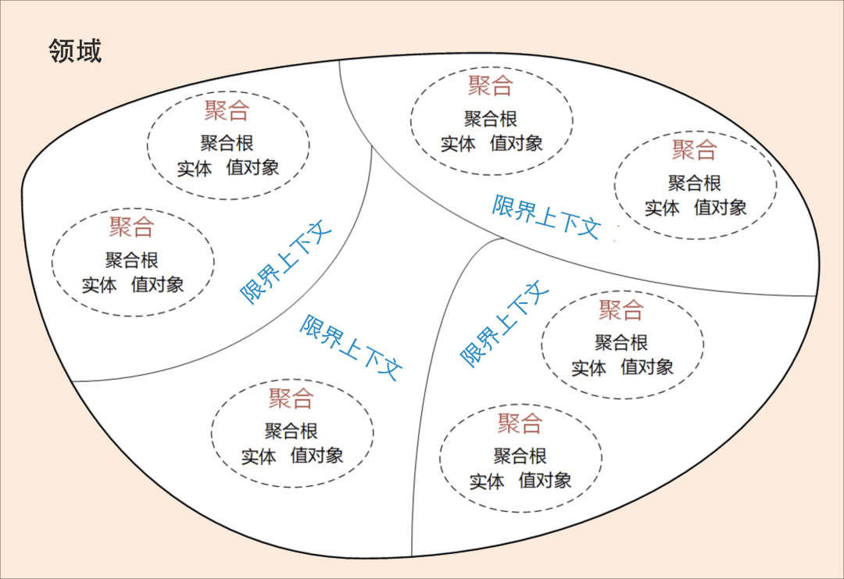
核心概念：界限上下文
01
描述
每个领域都有多个界限上下文，每个上下文中的模型，都分为两部分。一部分需要与外界通信，一部分不需要。每个上下文都需要有明确的接口暴露给其他上下文
02
划分服务的步骤
发现边界（界限上下文）-> 划分模块 -> 根据模块划分形成微服务
03
什么时候划分服务？
过早划分可能会导致对服务边界理解有误，无法识别出稳定的边界，导致很多跨服务的修改。
Notes:
1.服务拆分的核心是界限上下文（Bounded Context）。界限上下文是DDD战略设计模式中的一种，
2.我们先来看描述：读一下PPT
我们可以把界限上下文比喻成细胞，细胞之所以会存在，是因为细胞膜定义了什么在细胞内，什么在细胞外，并且确定了什么物质可以通过细胞膜。这样大家应该可以理解。
任何大型项目都会存在多个模型，而基于不同模型代码被组合到一起后，软件就会出现bug，变得不可靠和难以理解。团队成员之间的沟通变得混乱。人们弄不清楚一个模型应不应该在哪个上下文中使用
因此，应该明确定义模型所应用的上下文。根据团队的划分、软件系统模块划分、以及物理代码和数据库模式来设置模型的边界。在边界中严格保持模型一致性，而不要受到边界之外问题的干扰和混淆。
我们注意到，划分边界其实等同于划分了团队和团队所负责的软件模块。这一点正好符合康维定律，关于这一点可以搜索我的视频《康维定律》了解更多。
3. 那么我们可以很容易得出划分微服务的步骤：读一下PPT
4. 什么时候划分服务？读一下PPT
建议：先部署单体服务。将一个已有的代码库划分成微服务，要比从头开始构建微服务简单得多

Slide 7
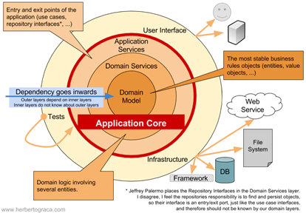
反模式：根据技术划分
根据技术边界垂直划分微服务（洋葱架构），边界非常不稳定，需要频繁修改多个服务。
Notes:
这里的反模式并不是说洋葱架构不好，洋葱架构对应到DDD中，是战术设计中的模式之一，叫分层架构（Layerd Architecture）。分层是在编码中解耦的一种常见的方式。
这里的反模式是说，在服务划分层面，根据技术边界垂直划分微服务（洋葱架构），边界非常不稳定。当需求发生变化时，很大概率需要频繁修改多个服务。所以一般不应该首先考虑技术边界的划分方式，而是根据业务领域划分边界。
当然，架构没有银弹。并不是说根据技术边界划分就都是错的。
比如，要达到某个性能目标时，根据技术边界划分反而更合理。
比如，在BFF架构模式中，前端模式也使用了按技术划分服务的方式。可以搜索我之前的视频《服务集成》了解更详细的信息。

Slide 8

反模式：洋葱架构
添加标题文本
添加标题文本
添加标题文本
根据自己的需要添加适当的文字，此处添加详细文本描述，建议与标题相关尽量简洁... ...
此处添加详细文本描述，建议与标题相关并符合整体语言风格，语言描述尽量简洁生动。尽量将每页幻灯片的字数控制在200字以内，据统计每页幻灯片的最好控制在5分钟之内。
51PPT模板网，幻灯片演示模板及素材 免费下载！
51PPT模板网 唯一访 问网址：www.51pptmoban.com

Slide 9
02
思路方法
此处添加详细文本描述，建议与标题相关并符合整体语言风格，语言描述尽量简洁生动。尽量将每页幻灯片的字数控制在200字以内，据统计每页幻灯片的最好控制在5分钟之内。此处添加详细文本描述，建议与标题相关并符合整体语言风格，语言描述尽量简洁生动。

Slide 10
思路方法
添加标题文本
添加标题文本
根据自己的需要添加适当的文字，此处添加详细文本描述，建议与标题相关尽量简洁... ...
51PPT模板网，幻灯片演示模 板及素材免费下载！
51PPT模板网 唯一访问网址：www.51pptm oban.com
添加标题文本
添加标题文本
根据自己的需要添加适当的文字，此处添加详细文本描述，建议与标题相关尽量简洁... ...
根据自己的需要添加适当的文字，此处添加详细文本描述，建议与标题相关尽量简洁... ...

Slide 11



思路方法
添加标题文本
添加标题文本
添加标题文本
根据自己的需要添加适当的文字，此处添加详细文本描述，建议与标题相关尽量简洁... ...
51PPT模板网，幻灯 片演示模板及素材免费下载！
51PPT模板网 唯一访问网址：www.51pptmo ban.com
根据自己的需要添加适当的文字，此处添加详细文本描述，建议与标题相关尽量简洁... ...

Slide 12
思路方法
1
添加标题文本
根据自己的需要添加适当的文字，此处添加详细文本描述，建议与标题相关尽量简洁... ...
2
添加标题文本
根据自己的需要添加适当的文字，此处添加详细文本描述，建议与标题相关尽量简洁... ...
3
添加标题文本
4
51PPT模板网，幻灯片演示模板及素材免费下载！
51PPT模板 网 唯一访问网址：www.51p ptmoban.com
添加标题文本
根据自己的需要添加适当的文字，此处添加详细文本描述，建议与标题相关尽量简洁... ...

Slide 13
03
技术难点
此处添加详细文本描述，建议与标题相关并符合整体语言风格，语言描述尽量简洁生动。尽量将每页幻灯片的字数控制在200字以内，据统计每页幻灯片的最好控制在5分钟之内。 51PPT模板网，幻灯片演示模板及 素材免费下载！
51PPT模板网 唯一访 问网址：www.51pptm oban.com

Slide 14


技术难点
添加标题文本
添加标题文本
根据自己的需要添加适当的文字，此处添加详细文本描述，建议与标题相关尽量简洁... ...
51PPT模板网，幻灯片演示模板及素材免费下载！
51PPT模板网 唯一访问 网址：www.5 1pptmoban.com
添加标题文本
添加标题文本
根据自己的需要添加适当的文字，此处添加详细文本描述，建议与标题相关尽量简洁... ...
根据自己的需要添加适当的文字，此处添加详细文本描述，建议与标题相关尽量简洁... ...

Slide 15
技术难点
添加标题文本
01
根据自己的需要添加适当的文字，此处添加详细文本描述，建议与标题相关尽量简洁... ...
添加标题文本
02
根据自己的需要添加适当的文字，此处添加详细文本描述，建议与标题相关尽量简洁... ...
03
添加标题文本
51PPT模板网，幻灯片演示模板及 素材免费下载！
51PPT模板网 唯一访问网址：www.51pp tmoban.com
04
添加标题文本
根据自己的需要添加适当的文字，此处添加详细文本描述，建议与标题相关尽量简洁... ...

Slide 16
技术难点
添加标题文本
添加标题文本
10%
根据自己的需要添加适当的文字，此处添加详细文本描述，建议与标题相关尽量简洁... ...
根据自己的需要添加适当的文字，此处添加详细文本描述，建议与标题相关尽量简洁... ...
20%
添加标题文本
25%
51PPT模板网，幻灯片演示模 板及素材免费下载！
51PPT模 板网 唯 一访问网址：
www.51pptmo ban.com
添加标题文本
根据自己的需要添加适当的文字，此处添加详细文本描述，建议与标题相关尽量简洁... ...
25%
添加标题文本
20%
根据自己的需要添加适当的文字，此处添加详细文本描述，建议与标题相关尽量简洁... ...

Slide 17
04
成果应用
此处添加详细文本描述，建议与标题相关并符合整体语言风格，语言描述尽量简洁生动。尽量将每页幻灯片的字数控制在200字以内，据统计每页幻灯片的最好控制在5分钟之内。此处添加详细文本描述，建议与标题相关并符合整体语言风格，语言描述尽量简洁生动。

Slide 18


成果应用
添加标题文本
添加标题文本
此处添加详细文本描述，建议与标题相关并符合整体语言风格，语言描述尽量简洁生动。尽量将每页幻灯片的字数控制在200字以内，据统计每页幻灯片的最好控制在5分钟之内。
此处添加详细文本描述，建议与标题相关并符合整体语言风格，语言描述尽量简洁生动。尽量将每页幻灯片的字数控制在200字以内，据统计每页幻灯片的最好控制在5分钟之内。

Slide 19
成果应用
01
04
51PPT模板网，幻灯片演示 模板及素材免费下载！
51PPT模 板网 唯一访问网址：www.51ppt moban.com
根据自己的需要添加适当的文字，此处添加详细文本描述，建议与标题相关尽量简洁... ...
02
05
根据自己的需要添加适当的文字，此处添加详细文本描述，建议与标题相关尽量简洁... ...
根据自己的需要添加适当的文字，此处添加详细文本描述，建议与标题相关尽量简洁... ...
03
06
根据自己的需要添加适当的文字，此处添加详细文本描述，建议与标题相关尽量简洁... ...
根据自己的需要添加适当的文字，此处添加详细文本描述，建议与标题相关尽量简洁... ...

Slide 20
成果应用
添加标题
添加标题
添加标题
添加标题
添加
标题
添加
标题
添加
标题
添加
标题
添加标题文本
添加标题文本
根据自己的需要添加适当的文字，此处添加详细文本描述，建议与标题相关尽量简洁... ...
51PPT模板网，幻 灯片演示模板及素材免费下载！
51PPT模 板网 唯一访 问网址：www.51pptmoban.com
添加标题文本
添加标题文本
根据自己的需要添加适当的文字，此处添加详细文本描述，建议与标题相关尽量简洁... ...
根据自己的需要添加适当的文字，此处添加详细文本描述，建议与标题相关尽量简洁... ...

Slide 21
05
论文总结
此处添加详细文本描述，建议与标题相关并符合整体语言风格，语言描述尽量简洁生动。尽量将每页幻灯片的字数控制在200字以内，据统计每页幻灯片的最好控制在5分钟之内。此处添加详细文本描述，建议与标题相关并符合整体语言风格，语言描述尽量简洁生动。

Slide 22

论文总结
此处添加详细文本描述，建议与标题相关并符合整体语言风格，语言描述尽量简洁生动。尽量将每页幻灯片的字数控制在200字以内，据统计每页幻灯片的最好控制在5分钟之内。此处添加详细文本描述，建议与标题相关并符合整体语言风格，语言描述尽量简洁生动。
添加标题文本
添加标题文本
添加标题文本
添加标题文本
根据自己的需要添加适当的文字，此处添加详细文本描述，建议与标题相关尽量简洁... ...
根据自己的需要添加适当的文字，此处添加详细文本描述，建议与标题相关尽量简洁... ...
51PPT模板网，幻灯片演示模板及素材 免费下载！
51PPT模 板网 唯一访问网址：www.51pptmoba n.com
根据自己的需要添加适当的文字，此处添加详细文本描述，建议与标题相关尽量简洁... ...

Slide 23




论文总结
添加标题文本
此处添加详细文本描述，建议与标题相关并符合整体语言风格，语言描述尽量简洁生动。尽量将每页幻灯片的字数控制在200字以内，据统计每页幻灯片的最好控制在5分钟之内。
添加标题文本
此处添加详细文本描述，建议与标题相关并符合整体语言风格，语言描述尽量简洁生动。尽量将每页幻灯片的字数控制在200字以内，据统计每页幻灯片的最好控制在5分钟之内。
51PPT模板网，幻灯片演示模板及 素材免费下载！
51PPT模板网 唯一访问网址：www.51pptm oban.com

Slide 24

论文总结
添加标题文本
此处添加详细文本描述，建议与标题相关并符合整体语言风格，语言描述尽量简洁生动。尽量将每页幻灯片的字数控制在200字以内，据统计每页幻灯片的最好控制在5分钟之内。此处添加详细文本描述，建议与标题相关并符合整体语言风格，语言描述尽量简洁生动。
添加标题文本
此处添加详细文本描述，建议与标题相关并符合整体语言风格，语言描述尽量简洁生动。尽量将每页幻灯片的字数控制在200字以内，据统计每页幻灯片的最好控制在5分钟之内。此处添加详细文本描述，建议与标题相关并符合整体语言风格，语言描述尽量简洁生动。

Slide 25
感谢老师指导
Your content to play here, or through paste in this box, and select only the text. Your content to play here
XX大学202X级自媒体运营
答辩人：51PPT模板网
导师：51PPT
Notes:
51PPT模板网，幻灯片演示模板及素材免费下载！
51PPT模板网 唯一访问网址：www.51pptmoban.com

